Slide 1



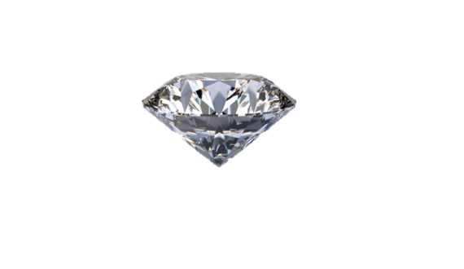
Trong cuộc sống, cái gì cũng đáng yêu, đáng quý
Cái gì quý nhất?

Slide 2


Tập đọc
CÁI GÌ QUÝ NHẤT?
Trịnh Mạnh

Slide 3

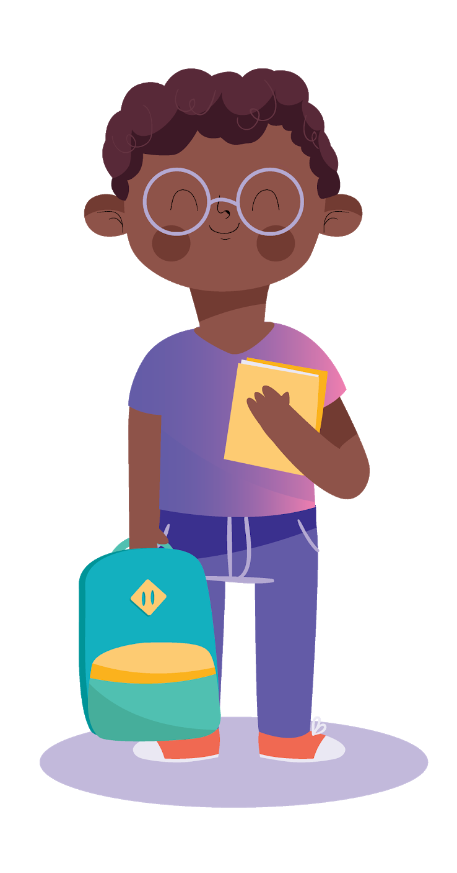

Tranh luận ???
bàn cãi để tìm ra lẽ phải.

Slide 4
Yêu cầu cần đạt
Nắm vấn đề tranh luận (cái gì là quý nhất?) và hiểu được nội dung bài đọc.
Đọc lưu loát, diễn cảm toàn bài; biết phân biệt lời người dẫn chuyện và lời nhân vật.

Slide 5
Giọng đọc
Lời dẫn truyện: chậm rãi
Giọng các bạn sôi nổi
Giọng thầy giáo ôn tồn

Slide 6

Cái gì quý nhất?
Một hôm, trên đường đi học về, Hùng, Quý và Nam trao đổi với nhau xem ở trên đời này, cái gì quý nhất.
Hùng nói: “Theo tớ, quý nhất là lúa gạo. Các cậu có thấy ai không ăn mà sống được không?”

Slide 7
Cái gì quý nhất?
Quý và Nam cho là có lí. Nhưng đi được mươi bước, Quý vội reo lên: “Bạn Hùng nói không đúng. Quý nhất phải là vàng. Mọi người chẳng thường nói quý như vàng là gì? Có vàng là có tiền, có tiền sẽ mua được lúa gạo!”
Nam vội tiếp ngay: “Quý nhất là thì giờ. Thầy giáo thường nói thì giờ quý hơn vàng bạc. Có thì giờ mới làm ra được lúa gạo, vàng bạc!”
Cuộc tranh luận thật sôi nổi, người nào cũng có lí, không ai chịu ai. Hôm sau, ba bạn đến nhờ thầy giáo phân giải.

Slide 8
Cái gì quý nhất?
Nghe xong, thầy mỉm cười rồi nói:
- Lúa gạo quý vì ta phải đổ bao mồ hôi mới làm ra được. Vàng cũng quý vì nó rất đắt và hiếm. Còn thì giờ đã qua đi thì không lấy lại được, đáng quý lắm. Nhưng lúa gạo, vàng bạc, thì giờ vẫn chưa phải là quý nhất. Ai làm ra lúa gạo, vàng bạc, ai biết dùng thì giờ? Đó chính là người lao động, các em ạ. Không có người lao động thì không có lúa gạo, không có vàng bạc, nghĩa là tất cả mọi thứ đều không có, và thì giờ cũng trôi qua một cách vô vị mà thôi.
TRỊNH MẠNH

Slide 9
Đoạn 1: Từ đầu đến … sống được không?
(Ý kiến của bạn Hùng)
Đoạn 2: Tiếp theo đến … thầy giáo phân giải. (Sự tranh cãi và phản biện của Nam và Quý)
Đoạn 3: Còn lại.
(Sự lí giải của thầy giáo)

Slide 10
Không có người lao động thì không có lúa gạo, không có vàng bạc, nghĩa là tất cả mọi thứ đều không có, và thì giờ cũng trôi qua một cách vô vị mà thôi.

Slide 11



Vàng quý nhất.
Gạo quý nhất.
Thì giờ quý nhất.

Slide 12
Vì sao Hùng cho rằng trên đời này lúa gạo quý nhất?
Lúa gạo, vì bác nông dân phải vất vả làm ra hạt gạo.
Lúa gạo, vì không có ai không ăn mà sống được.
Lúa gạo, vì công nuôi trồng rất khó nhọc.

Slide 13
Quý đưa ra lập luận gì để chứng minh vàng là quý nhất?
Mọi người nói quý như vàng.
Vàng là đơn vị có thể đổi ra nhiều đơn vị tiền khác.
Có vàng sẽ có tiền, có tiền sẽ mua được lúa gạo.

Slide 14
Theo suy nghĩ của Nam, vì sao thời gian quý nhất?
Vì thời gian trôi qua không bao giờ trở lại.
Vì thời gian của mỗi người có hạn.
Có thời gian mới làm ra được lúa gạo, vàng bạc.

Slide 15
Vàng quý nhất.
“Có vàng là có tiền, có tiền sẽ mua được lúa gạo”.
Thì giờ quý nhất.
“Có thì giờ mới làm ra được lúa gạo, vàng bạc”.
Gạo quý nhất.
“Có thấy cái không ăn mà sống được không”.

Slide 16
Khi thuyết trình, tranh luận về một vấn đề nào đó, ta phải có ý kiến riêng, biết nêu rõ lí lẽ để bảo vệ ý kiến một cách có lí có tình, thể hiện sự tôn trọng người đối thoại.

Slide 17

Phân giải
giải thích cho thấy rõ đúng sai, phải trái, lợi hại

Slide 18
Lúa gạo quý vì phải đổ mồ hôi mới làm ra được.
Vàng quý vì nó đắt và hiếm.
Thì giờ quý vì không lấy lại được.
Người lao động quý nhất vì biết dùng thì giờ, làm ra lúa gạo, vàng bạc.
→ Lời giảng của thầy giáo hết sức thuyết phục, vô cùng chặt chẽ và hợp tình, hợp lí.

Slide 19
Khi thuyết trình, tranh luận, người nói cần:
Có thái độ ôn tồn, hòa nhã, tôn trọng người đối thoại, tránh nóng nảy hay bảo thủ.
Đưa ra lí lẽ chặt chẽ, xác đáng để bảo vệ ý kiến của mình
Lắng nghe ý kiến của người khác

Slide 20
Qua cuộc tranh luận về “Cái gì quý nhất” của ba bạn nhỏ và lời giải thích thuyết phục của thầy giáo, bài tập đọc muốn gửi đến thông điệp: Trên đời, người lao động là quý giá nhất.

Slide 21
Đọc diễn cảm
Hùng nói: Theo tớ qúy nhất là lúa gạo . Các cậu có thấy ai không ăn mà sống được không ?
Quý và Nam cho là có lí . Nhưng đi được mươi bước , Quý vội reo lên : “bạn Hùng nói không đúng . Quý nhất phải là vàng . Mọi người chẳng thường nói quý như vàng còn gì ? Có vàng là có tiền , có tiền sẽ mua được lúa gạo . ”
Nam vội tiếp ngay : “ Quý nhất là thì giờ . Thầy giáo thường nói thì giờ quý hơn vàng bạc . Có thì giờ mới làm ra được lúa gạo, vàng bạc !”

Slide 22
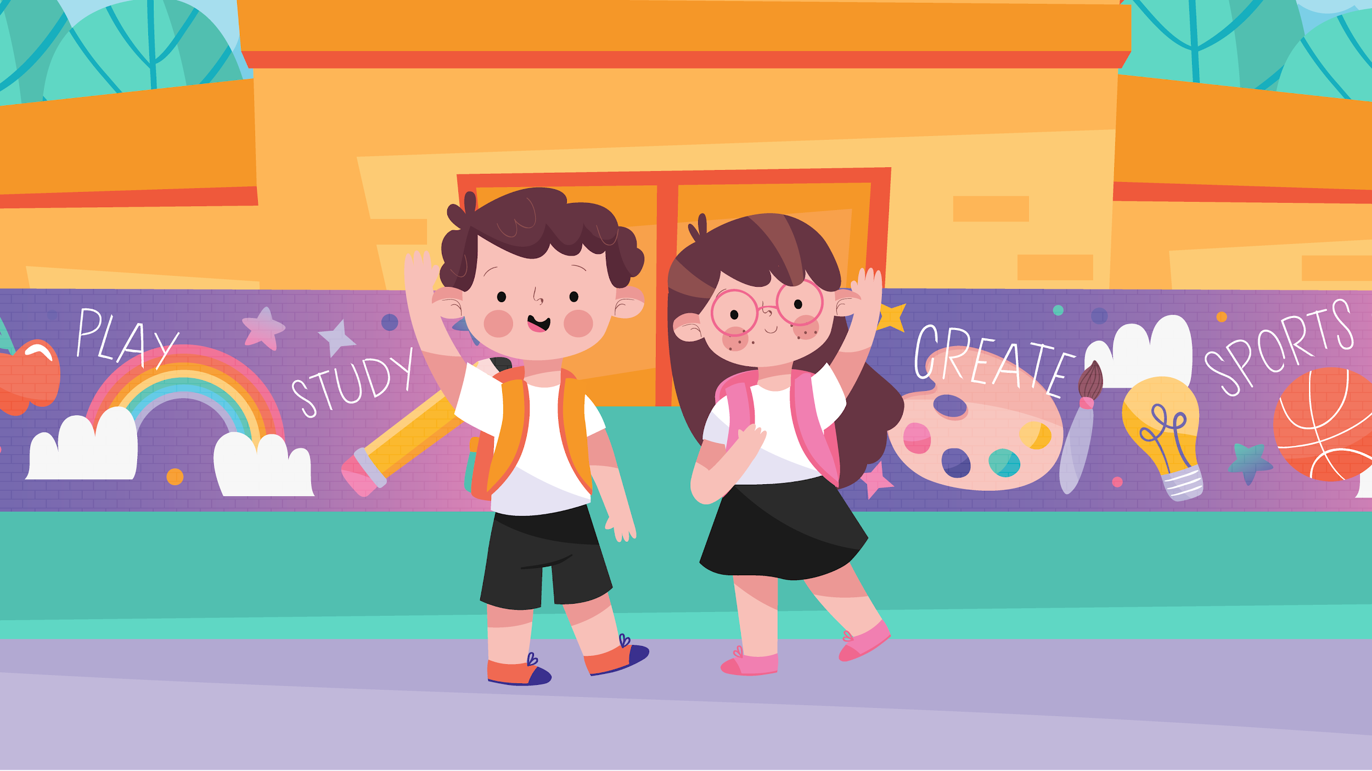
Tạm biệt và hẹn gặp lại

